Slide 1


Slide 2

Il convient de lancer le mode diaporama pour la diffusion de la leçon en classe
Réservé à l’enseignant (e)

Slide 3




Pictogrammes
Réservé à l’enseignant (e)
L’enseignant parle
Diffusion d’un média
Média en cours de diffusion
Fin du média. Passer au slide suivant
Expliquer, donner une consigne
Désigner un élève

Slide 4

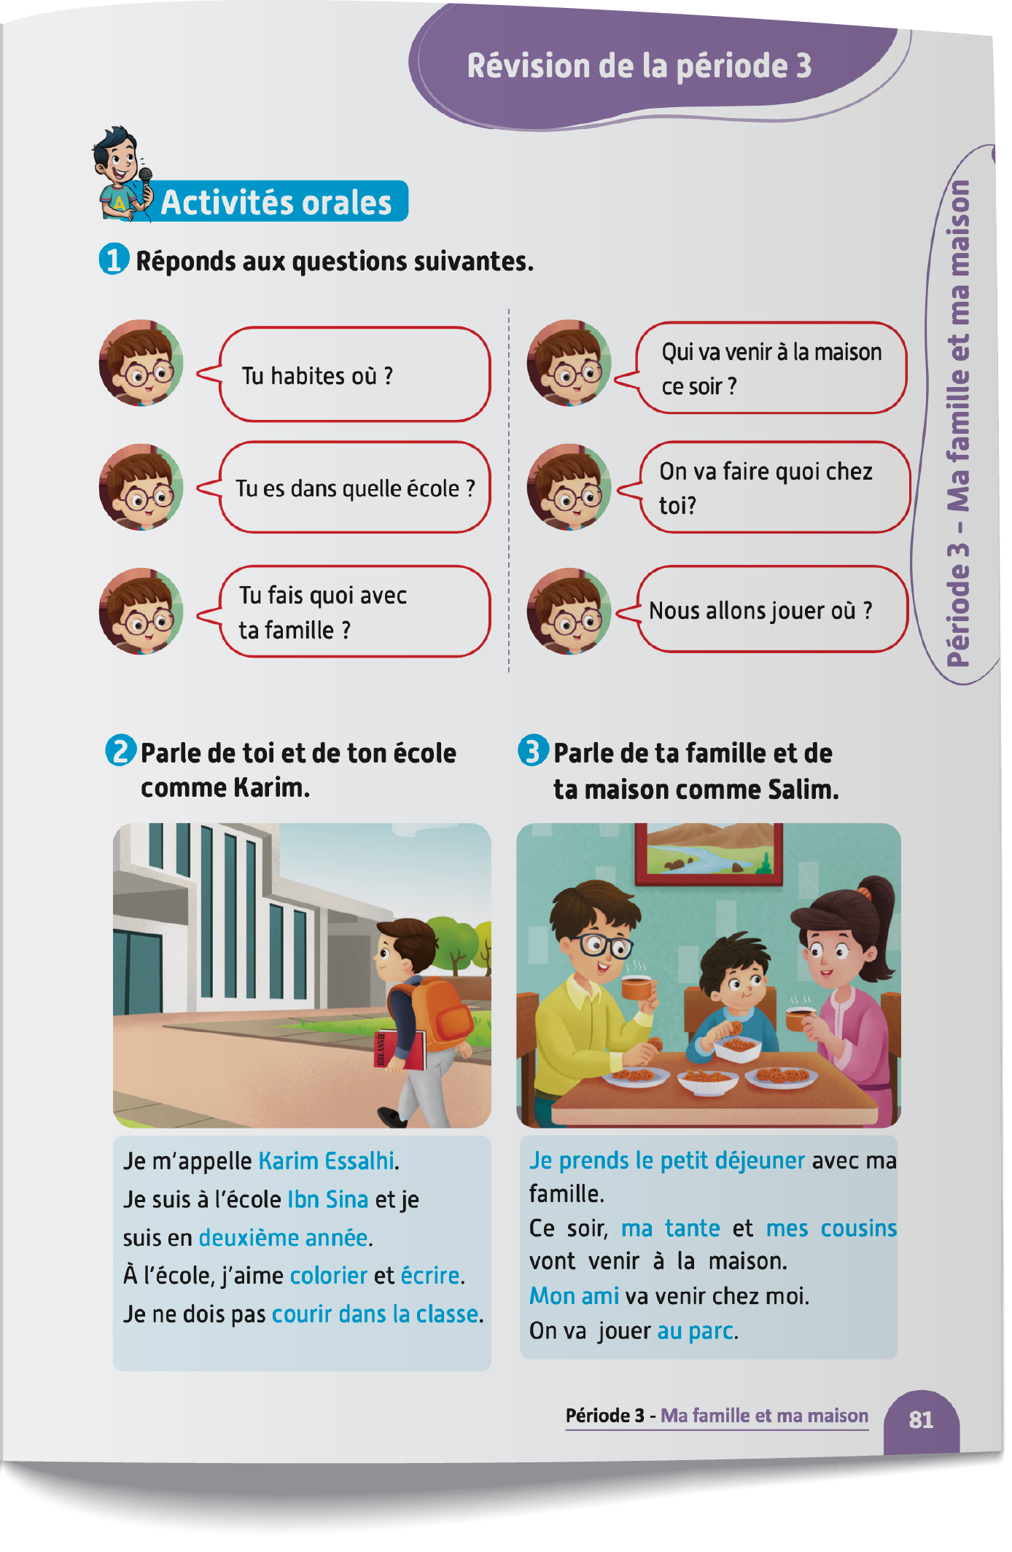
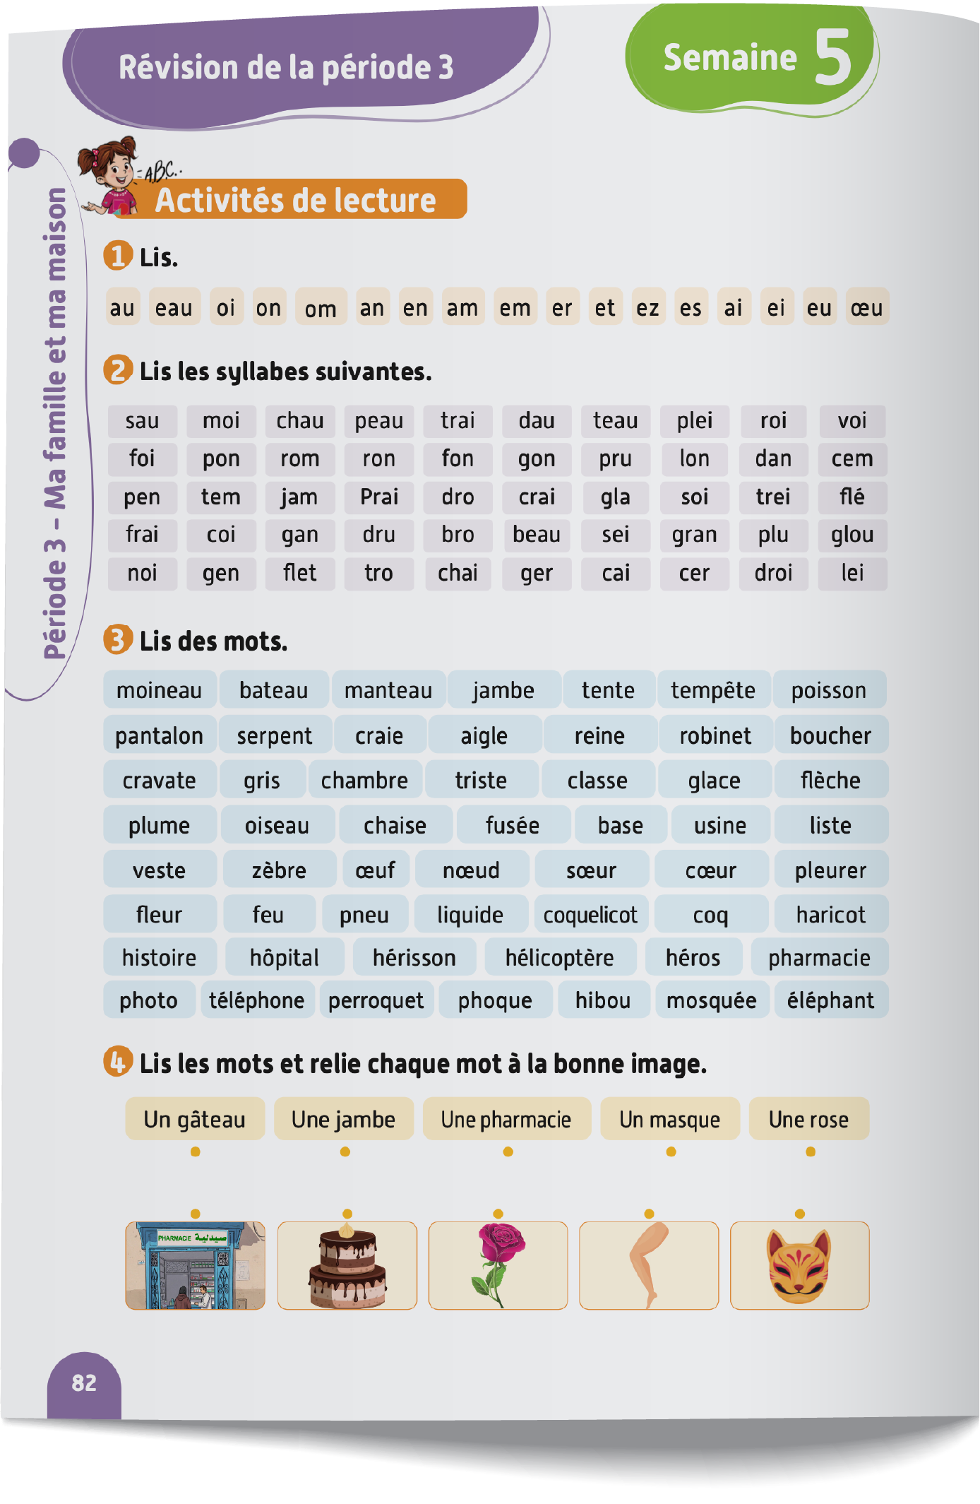
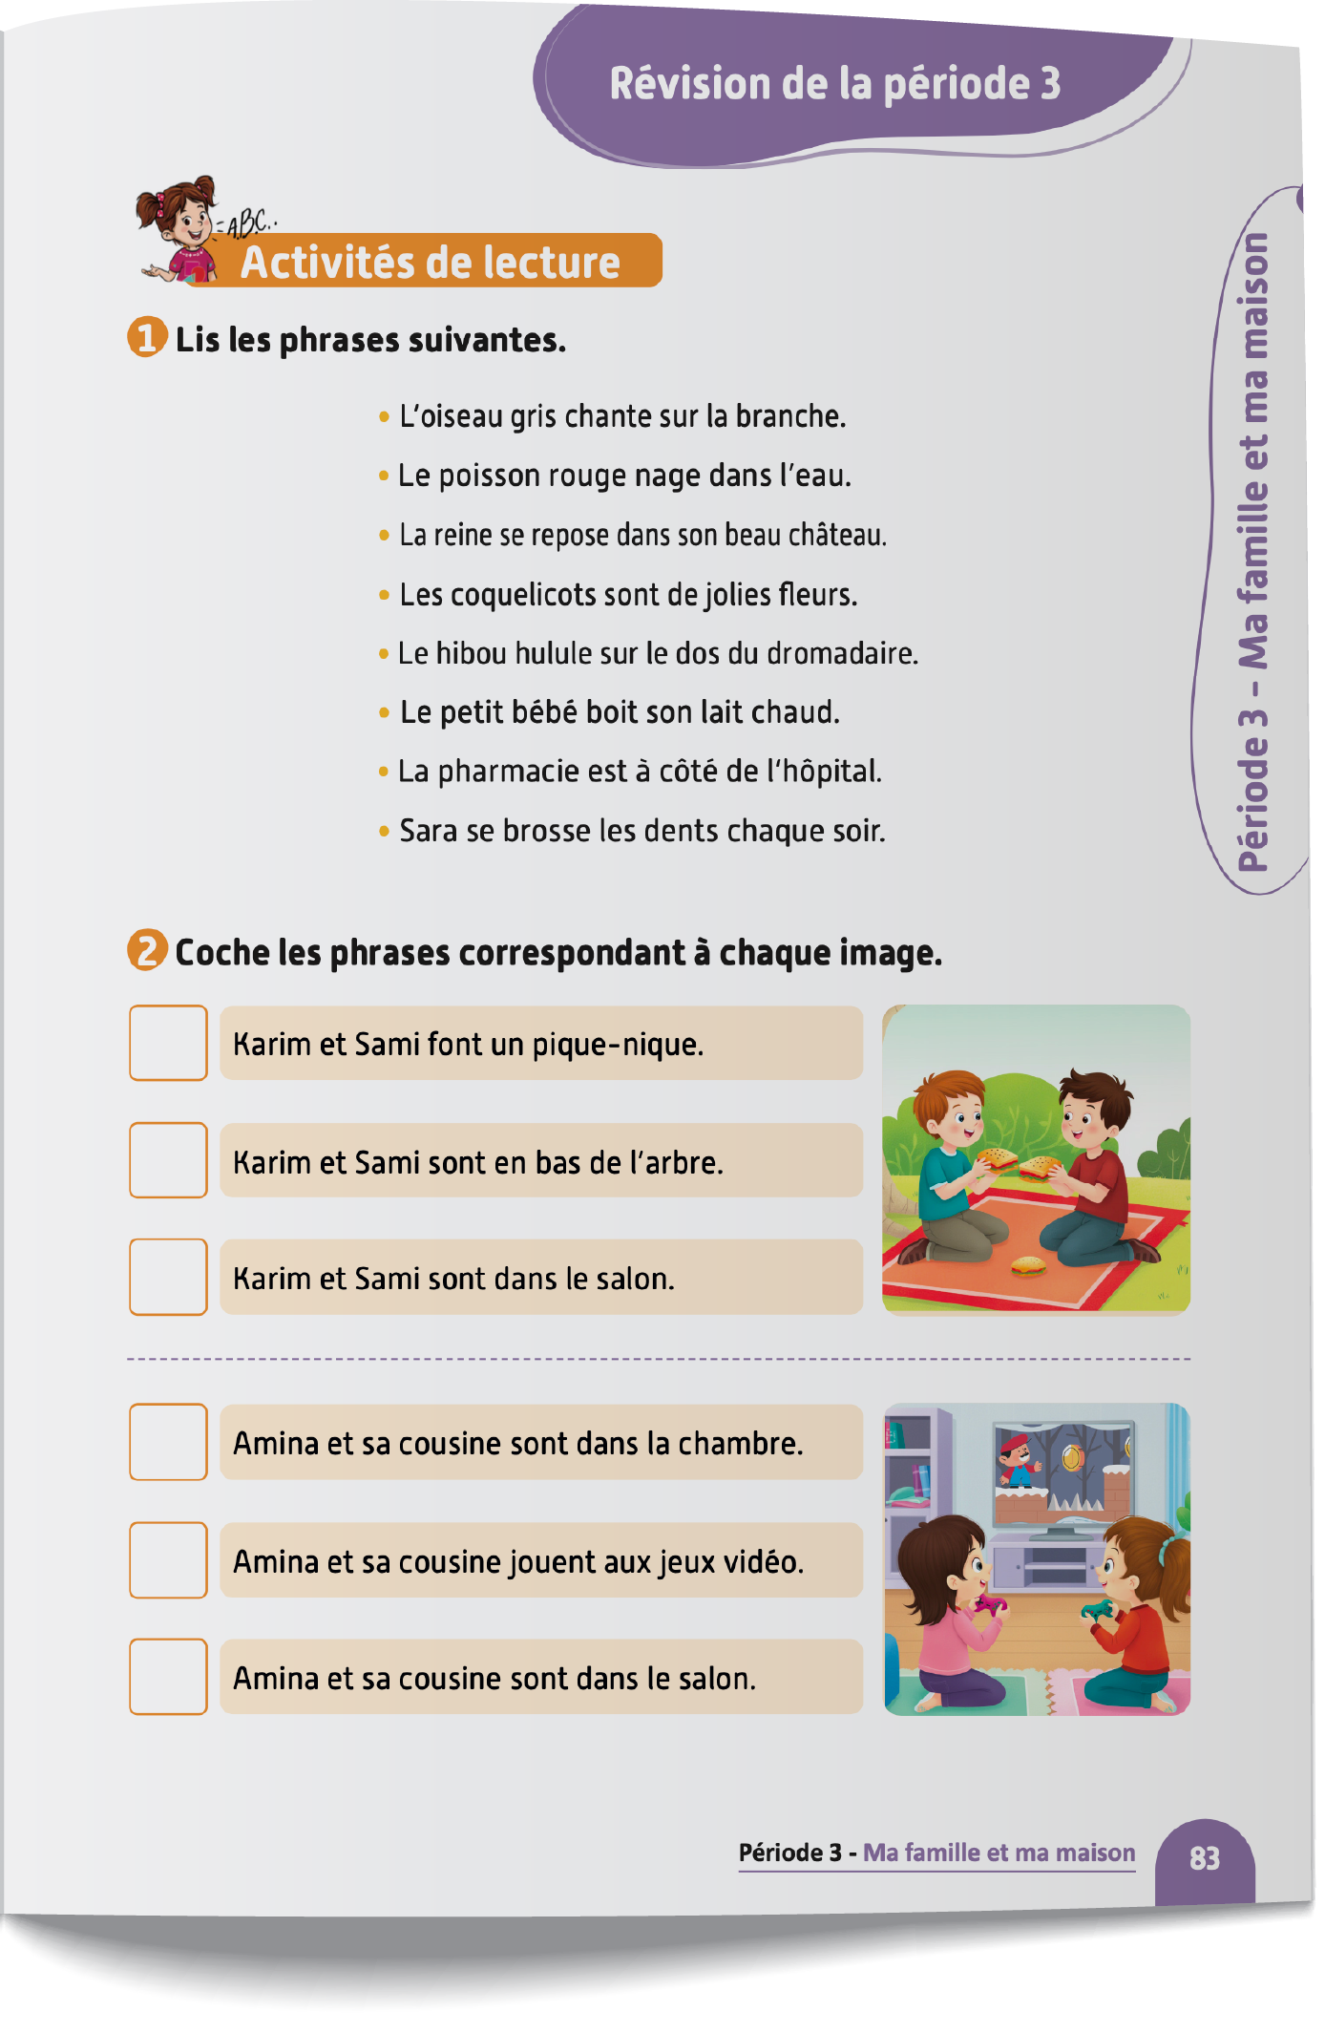
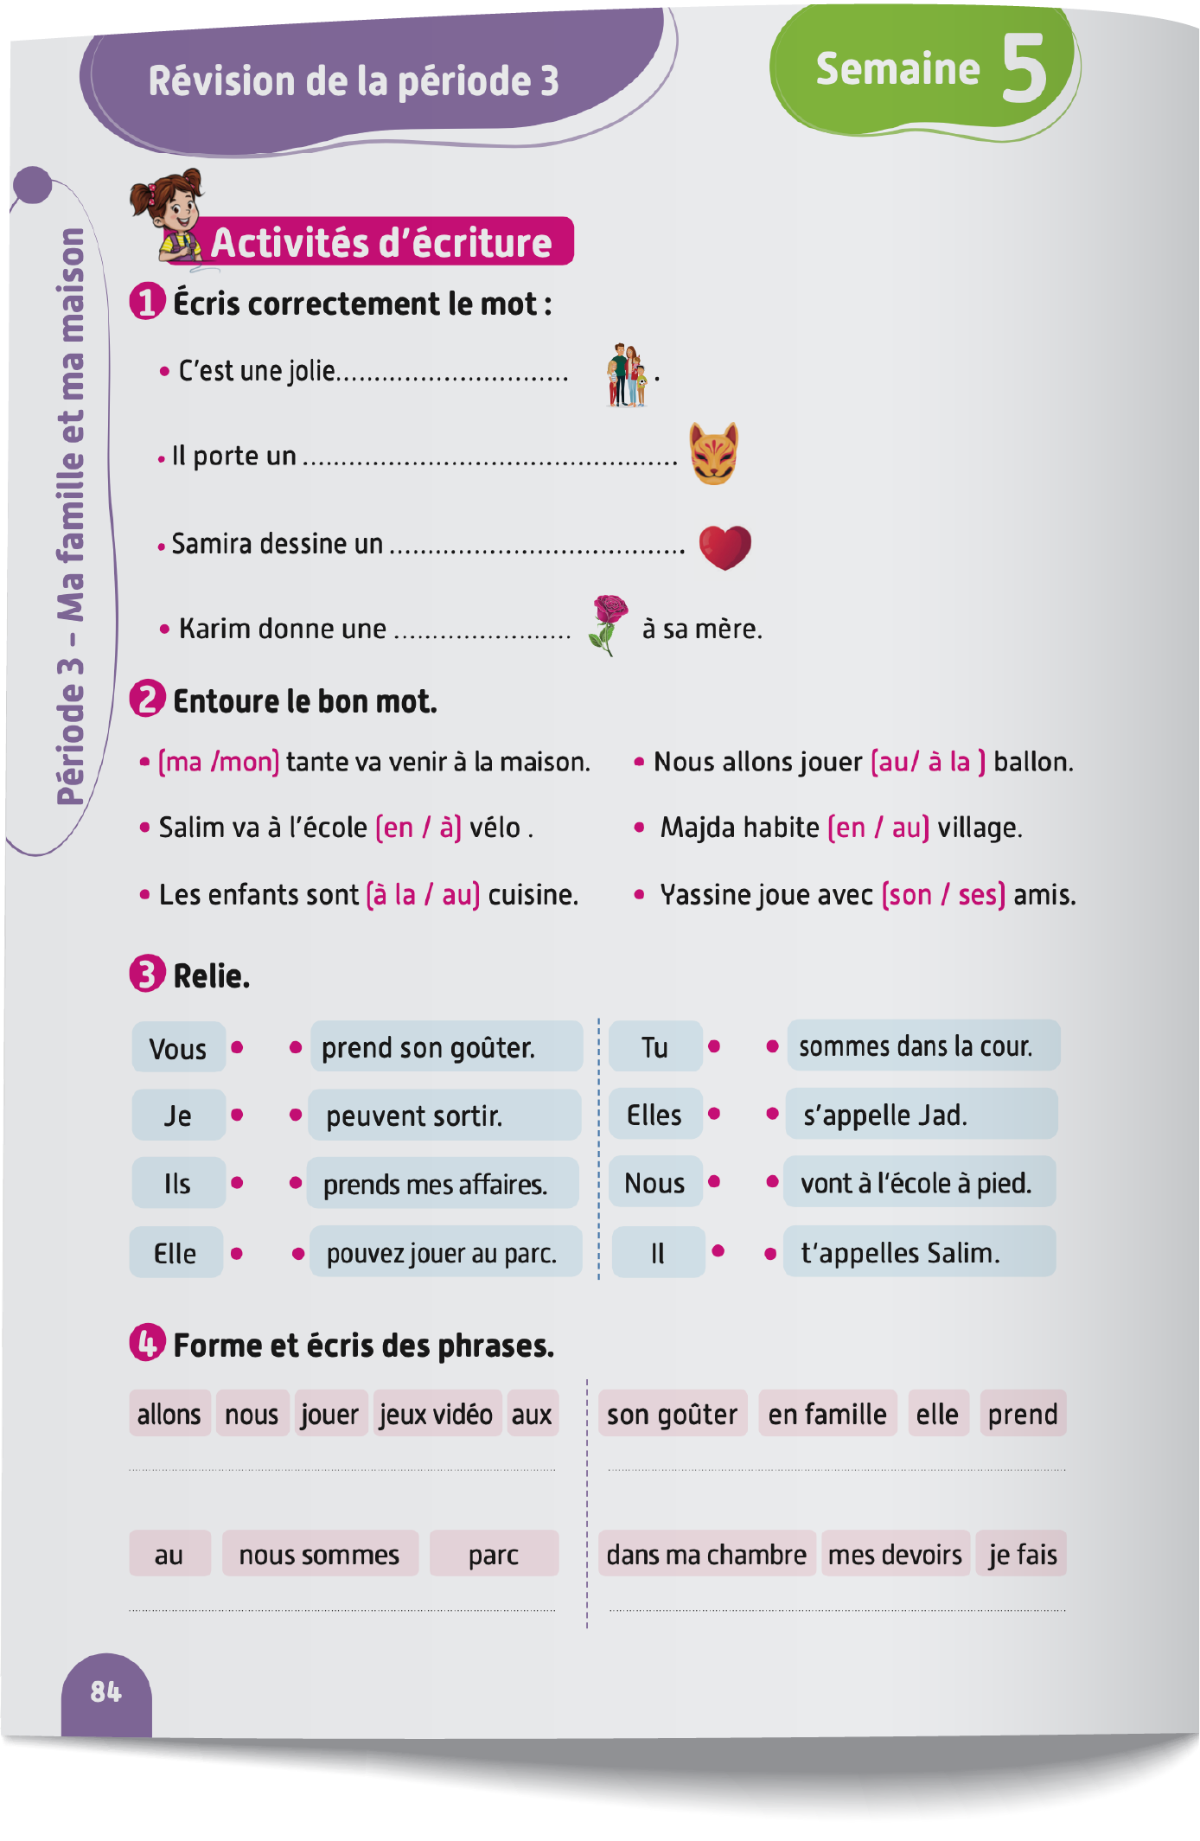
Contenu de la semaine
Réservé à l’enseignant (e)

Slide 5


Organisation de la semaine 5
Réservé à l’enseignant (e)
Séance 1
Séance 4
Activités de vocabulaire
Évaluation
Activités d’écriture
Évaluation
Séance 2
Séance 5
Activités orales
Évaluation
Évaluation
Séance 3
Séance 6
Activités de lecture
Évaluation
Évaluation

Slide 6



Plan de la séance 1
Réservé à l’enseignant (e)
1. Activité 1
Questions en rafale.
Prise de parole.

Slide 7
Réservé à l’enseignant (e)
(ة)خاص بالأستاذ
Au terme de cette séance de révision, l’enseignant doit vérifier qu’au moins 80% des élèves sont capables de :
Répondre à l’oral aux questions.
Prendre la parole pour se parler de sa journée
* Si ce taux n’est pas atteint, il convient de mettre en place des actions de remédiation, collectives ou individuelles.

Slide 8




Bonjour les enfants. Aujourd’hui, nous allons commencer une nouvelle séance de révision. Soyez attentifs.

Slide 9

Maintenant, c’est l’activité des questions en rafale. Je vais désigner des élèves au hasard pour répondre. Tenez-vous prêts.
?
?
?

Slide 10
Comment ça va ?
?
Comment ça va ?

Slide 11
Quel est ton prénom ?
?
Quel est ton prénom ?

Slide 12
Quel est ton nom ?
?
Quel est ton nom ?

Slide 13
Tu es en quelle classe ?
?
Tu es en quelle classe ?

Slide 14
Tu es dans quelle école ?
?
Tu es dans quelle école ?

Slide 15
Comment tu vas à l’école ?
?
Comment tu vas à l’école ?

Slide 16
Qu’est-ce que tu fais à l’école ?
?
Qu’est-ce que tu fais à l’école ?

Slide 17
Qu’est-ce que tu fais avec tes amis ?
?
Qu’est-ce que tu fais avec tes amis ?

Slide 18
Qu’est-ce que tu fais avec ta famille ?
?
Qu’est-ce que tu fais avec ta famille ?

Slide 19
Qui va venir à la maison demain ?
?
Qui va venir à la maison demain ?

Slide 20
Nous allons jouer où ?
?
Nous allons jouer où ?

Slide 21
Nous allons manger où ?
?
Nous allons manger où ?

Slide 22
Qu’est-ce que tu fais le matin ?
?
Qu’est-ce que tu fais le matin ?

Slide 23
À quelle heure tu vas à l’école ?
?
À quelle heure tu vas à l’école ?

Slide 24
À quelle heure tu te réveilles ?
?
À quelle heure tu te réveilles ?

Slide 25
À quelle heure tu prends ton petit-déjeuner ?
?
À quelle heure tu prends ton petit-déjeuner ?

Slide 26
À quelle heure tu dors ?
?
À quelle heure tu dors ?

Slide 27
Tu fais quoi après l’école ?
?
Tu fais quoi après l’école ?

Slide 28
Qu’est-ce que tu fais dimanche ?
?
Qu’est-ce que tu fais dimanche ?

Slide 29
Qu’est-ce que tu fais samedi ?
?
Qu’est-ce que tu fais samedi ?

Slide 30
Qu’est-ce que tu fais vendredi ?
?
Qu’est-ce que tu fais vendredi ?

Slide 31
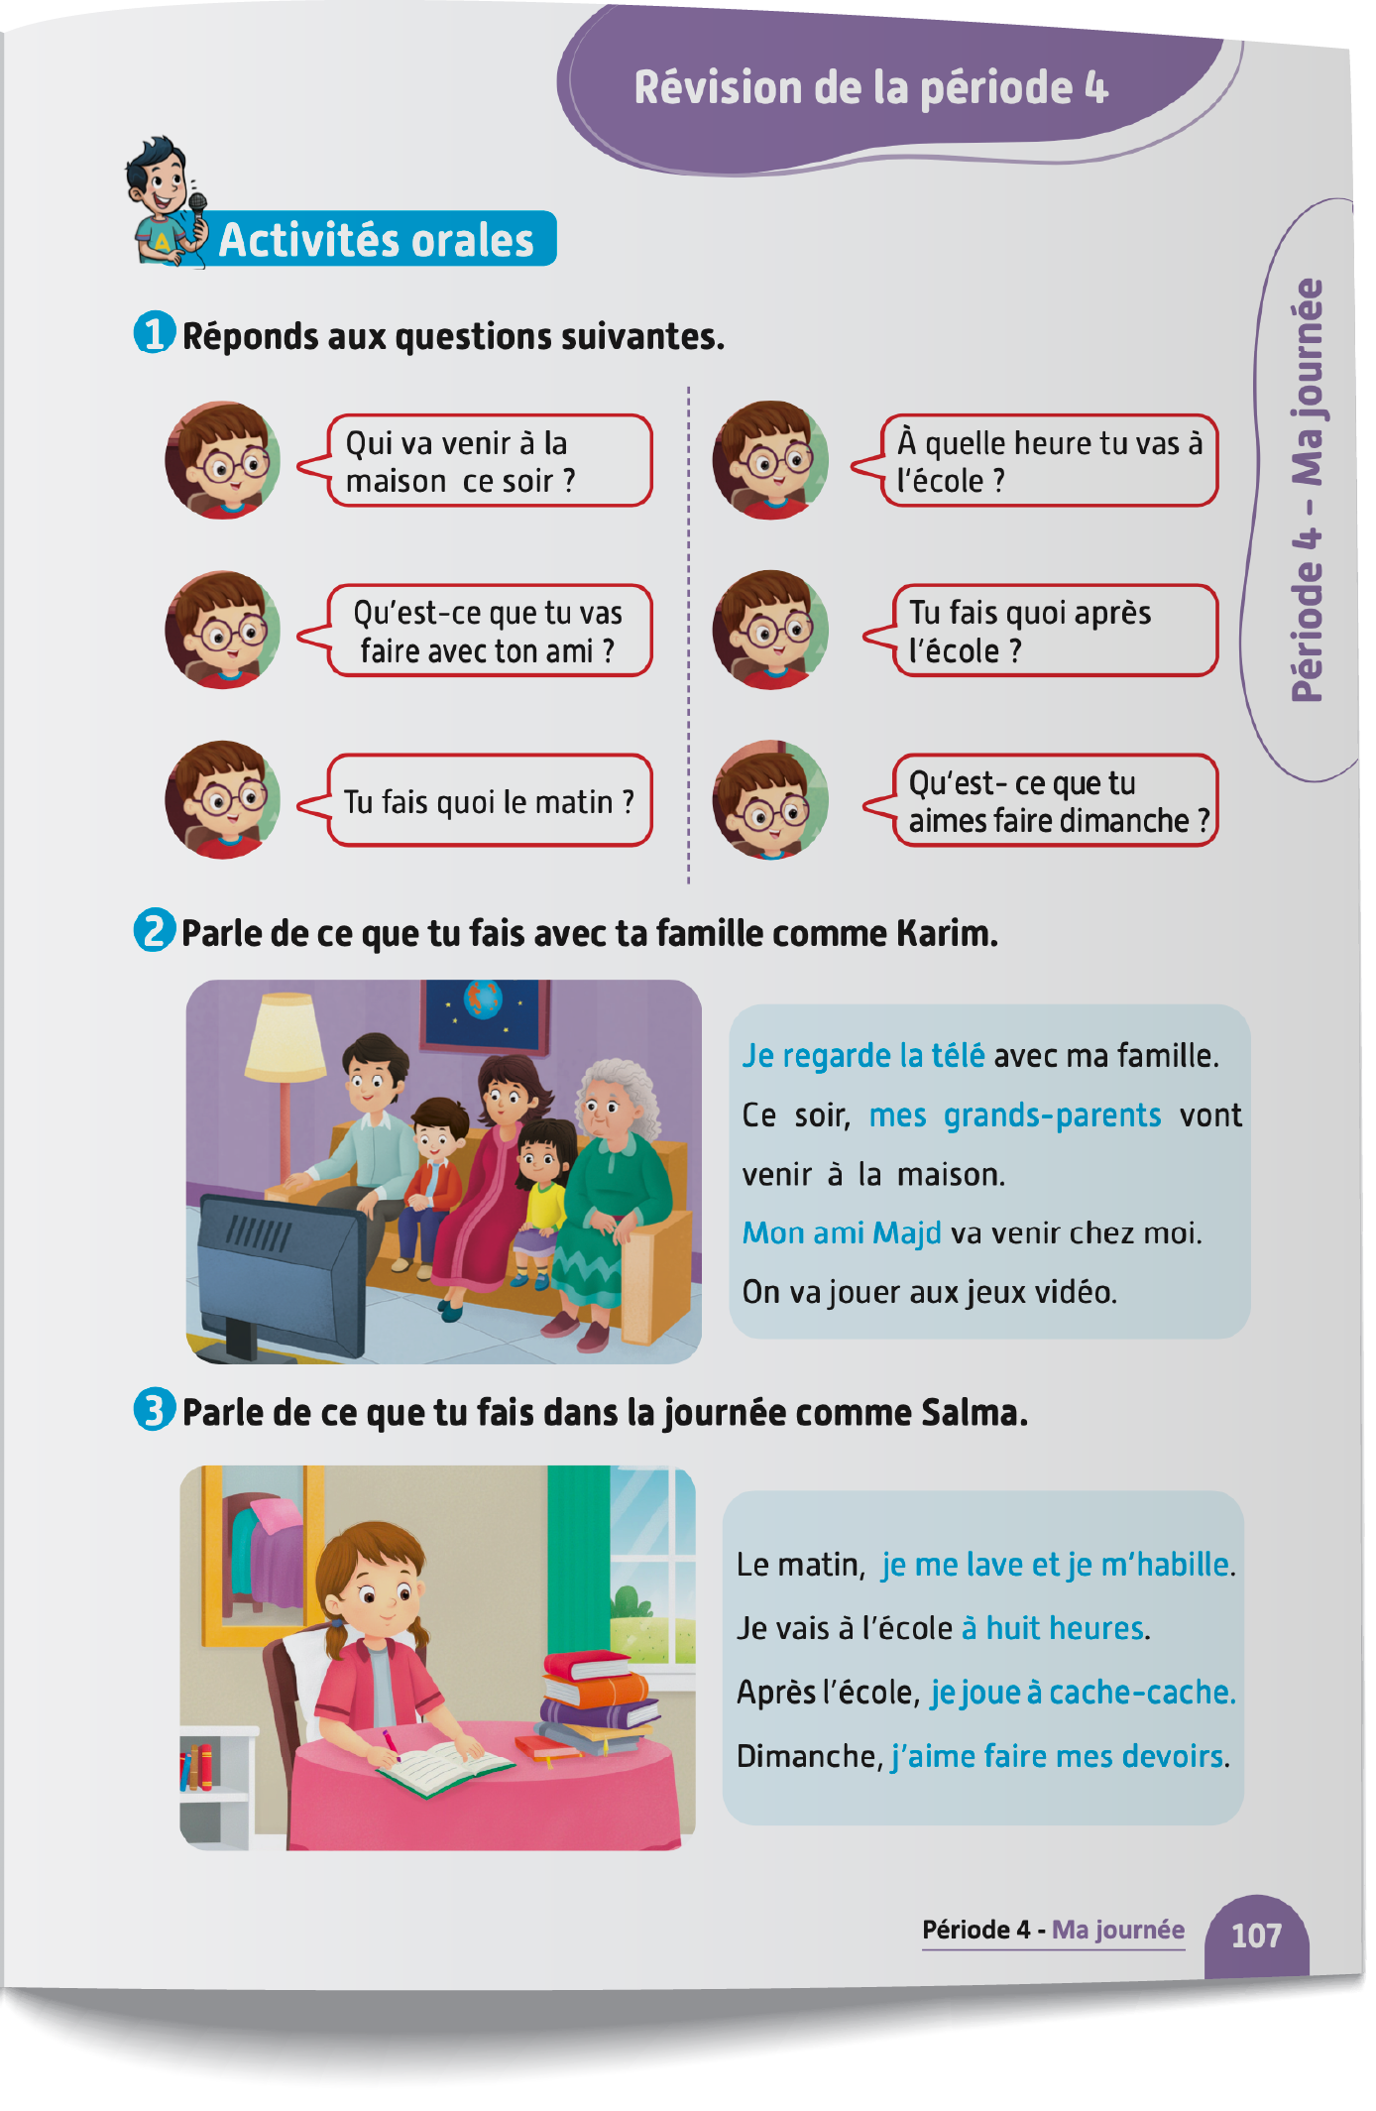
Prenez vos livrets à la page 107.

Slide 32

Maintenant, tout le monde participe. Chacun pose à l’autre les questions suivantes :

Slide 33


Plan de la séance
Réservé à l’enseignant (e)
Questions en rafale.
2, Activité 2
Prise de parole.

Slide 34


Maintenant, vous allez prendre la parole pour vous présenter, parler de votre journée et de ce que vous faites le dimanche. Vous allez le faire en trois étapes. Écoutez bien.
Étape 1
Étape 2
Étape 3

Slide 35
Étape 1. Je vais vous expliquer la situation.
Étape 1
Étape 2
Étape 3
Situation : Présente-toi, puis parle de ta journée et de ce que tu fais le dimanche.
Bonjour, je m’appelle _____________. J’ai _______ .
Je suis en ________. Je suis à l’école_______ .
Le matin, je ________, je________ et je __________.
Je __________ à ____________ heures.
Après l’école, je _______________ et je ______________.
Dimanche, j’aime __________________.

Slide 36
Étape 2. Chacun réfléchit silencieusement à ce qu’il va dire dans sa prise de parole.
Étape 1
Étape 2
Étape 3
Situation : Présente-toi, puis parle de ta journée et de ce que tu fais le dimanche.
Bonjour, je m’appelle _____________. J’ai _______ .
Je suis en ________. Je suis à l’école_______ .
Le matin, je ________, je________ et je __________.
Je __________ à ____________ heures.
Après l’école, je _______________ et je ______________.
Dimanche, j’aime __________________.

Slide 37
Étape 3. Maintenant, vous allez prendre la parole. Qui veut passer au tableau ?
Étape 1
Étape 2
Étape 3
Situation : Présente-toi, puis parle de ta journée et de ce que tu fais le dimanche.
Bonjour, je m’appelle _____________. J’ai _______ .
Je suis en ________. Je suis à l’école_______ .
Le matin, je ________, je________ et je __________.
Je __________ à ____________ heures.
Après l’école, je _______________ et je ______________.
Dimanche, j’aime __________________.

Slide 38
Prenez vos livrets à la page 107.

Slide 39
Maintenant, tout le monde participe. Chacun se présente à l’autre. Il parle de ce qu’il fait avec sa famille, comme Karim, et de ce qu’il fait dans sa journée, comme Salma.

Slide 40
La séance d’aujourd’hui est terminée. À la maison, lisez les paragraphes dans vos livrets.

Slide 41
Réservé à l’enseignant (e)
Évaluer les acquis de la période 4

Slide 42
Réservé à l’enseignant (e)
Les compétences évaluées
CO1 Comprendre, à l’oral, des mots de vocabulaire.
CO2 Comprendre, à l’oral, des phrases.
PO1 Produire, à l’oral, des mots de vocabulaire.
PO2 Participer à un dialogue en mobilisant les actes de parole étudiés.
PO3 Prendre la parole pour parler de ma journée.
LF1 Identifier et lire les graphèmes étudiés et les mots contenant ces graphèmes.
LF2 Lire des phrases simples contenant les graphèmes étudiés.

Slide 43
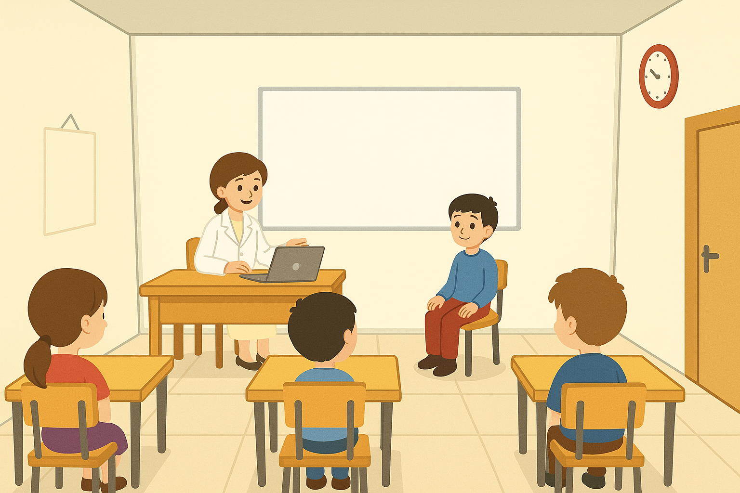
Réservé à l’enseignant (e)
  Cette partie est consacrée à l’évaluation des compétences suivantes : CO1 – C02 -PO1 – PO2 – PO3.
  La passation se fait de manière individuelle : l’enseignant évalue chaque élève en l’ invitant à son bureau.
  L’enseignant est guidé par le ppt affiché sur son ordinateur qui ne doit pas être projeté sur l’écran de la classe (l’ordinateur doit être débranché du Datashow).
  Pendant que l’enseignant évalue de manière individuelle les élèves, le reste de la classe réalise des activités pour assurer le calme : lecture, coloriage, copie, dessin.
  L’enseignant note immédiatement chaque compétence évaluée et renseigne la grille de compilation (0 -10 ) en s’appuyant sur les indications de compilation en dessous de chaque slide d’item.

Slide 44
Réservé à l’enseignant (e)
Avant de commencer les évaluations individuelles
1 - Garder à portée de main la grille de compilation
2- Donner une activité à réaliser au reste de la classe

Slide 45
Réservé à l’enseignant (e)
L’enseignant demande aux élèves de prendre le livret à la page 107 et lire les paragraphes.

Slide 46
Bonjour cher élève. Nous allons faire quelques activités d’évaluation.

Slide 47
Réservé à l’enseignant (e)
CO1. Comprendre, à l’oral, des mots de vocabulaire.

Slide 48


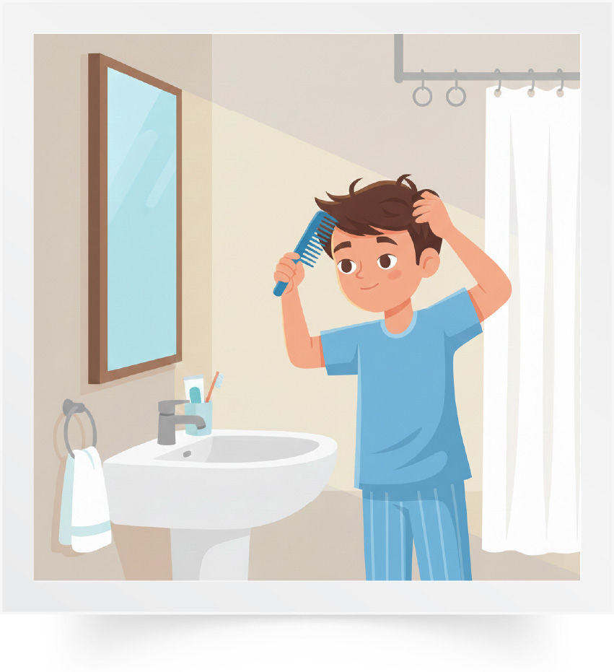
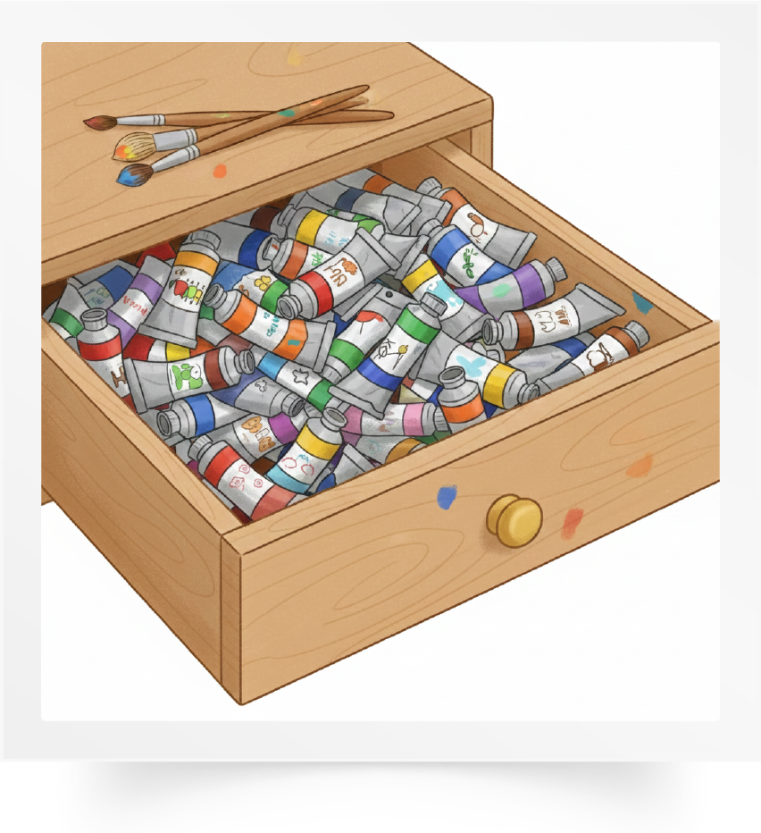
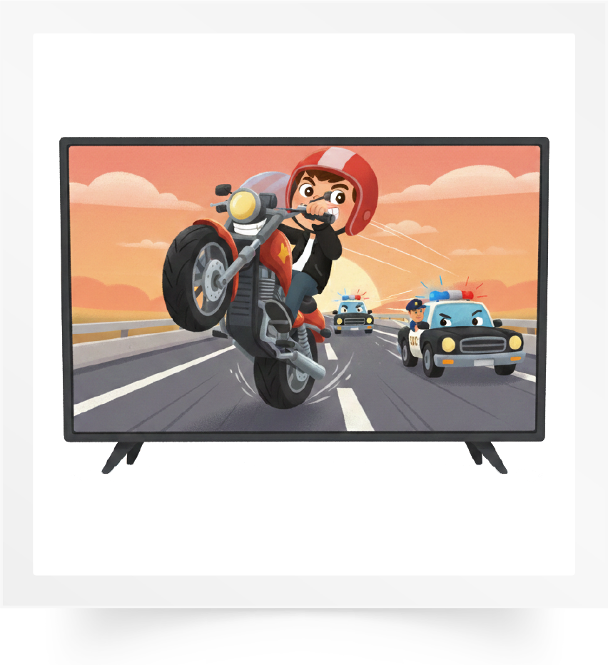
Regarde les images. Je vais te dire des mots et tu vas me montrer les images qui correspondent.
1 réponse correcte = 2 points

Slide 49
Réservé à l’enseignant (e)
CO2. Comprendre à l’oral des phrases et des textes.

Slide 50
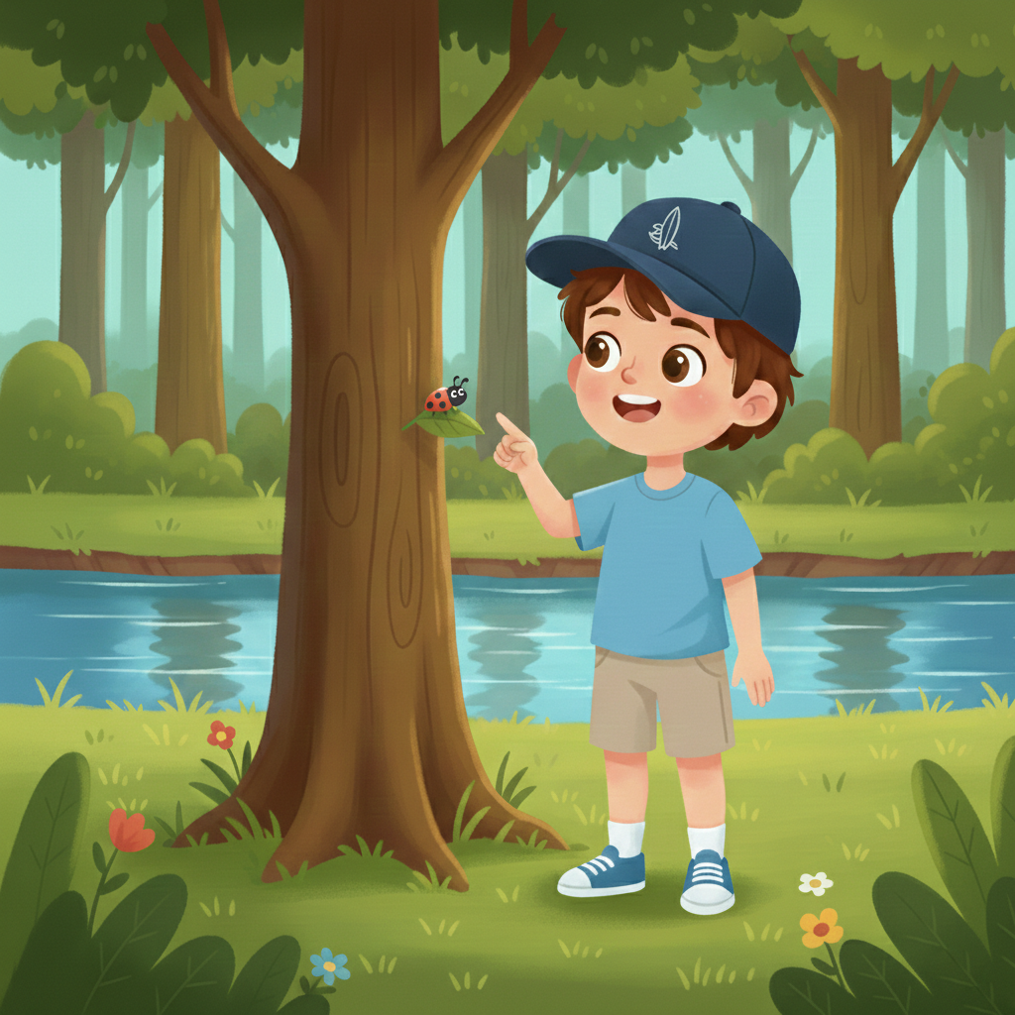
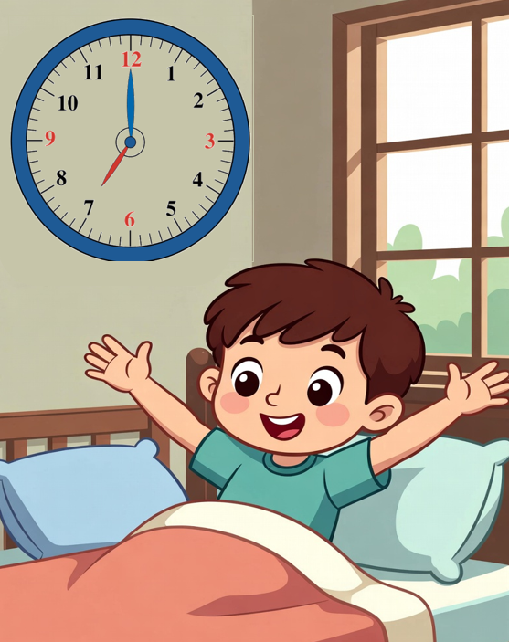

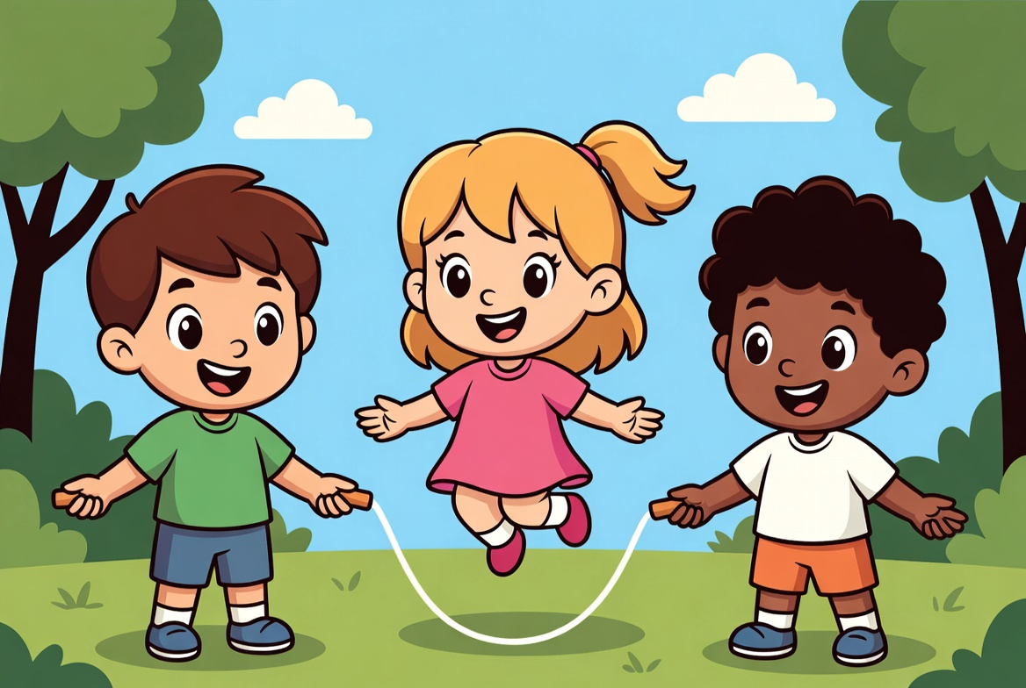
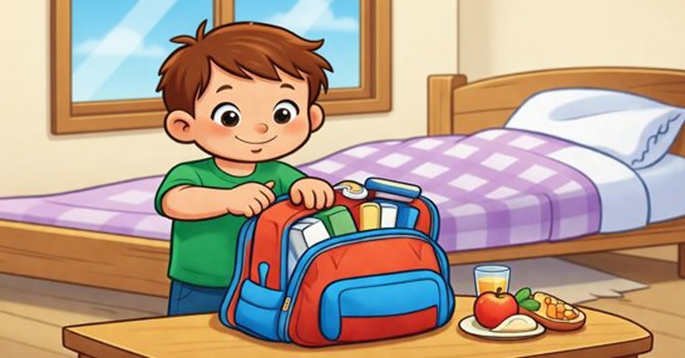
Regarde les scènes. Je vais te dire des phrases et tu vas me montrer les images qui correspondent : 1) Après l’école, les enfants jouent à la corde. 2) Sami porte une casquette. 3) La famille fait une sortie au bord du lac. 4) Le matin, Karim se réveille à sept heures. 5) Le matin, je prépare mon cartable.
1 réponse correcte = 2 points

Slide 51
Réservé à l’enseignant (e)
PO1 : Produire, à l’oral, des mots de vocabulaire.

Slide 52

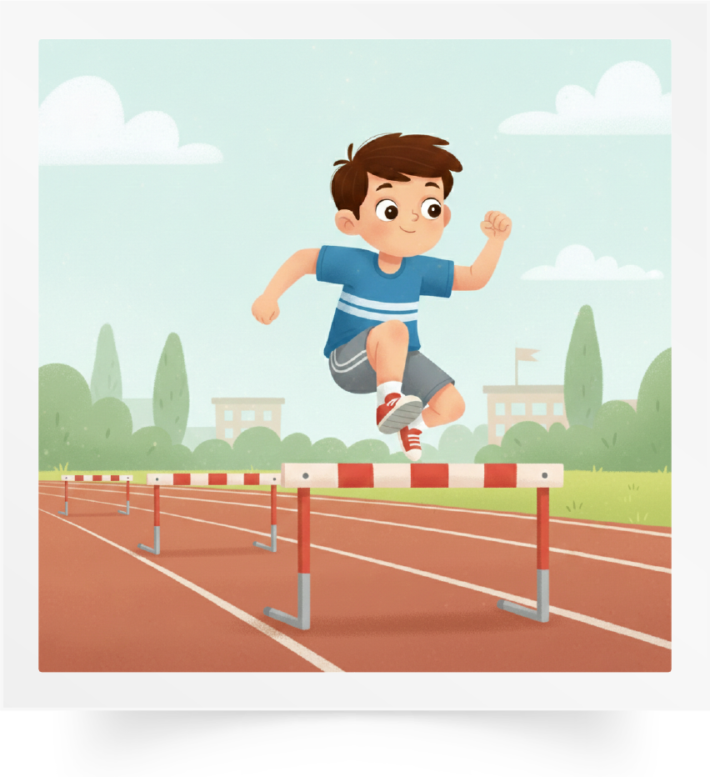
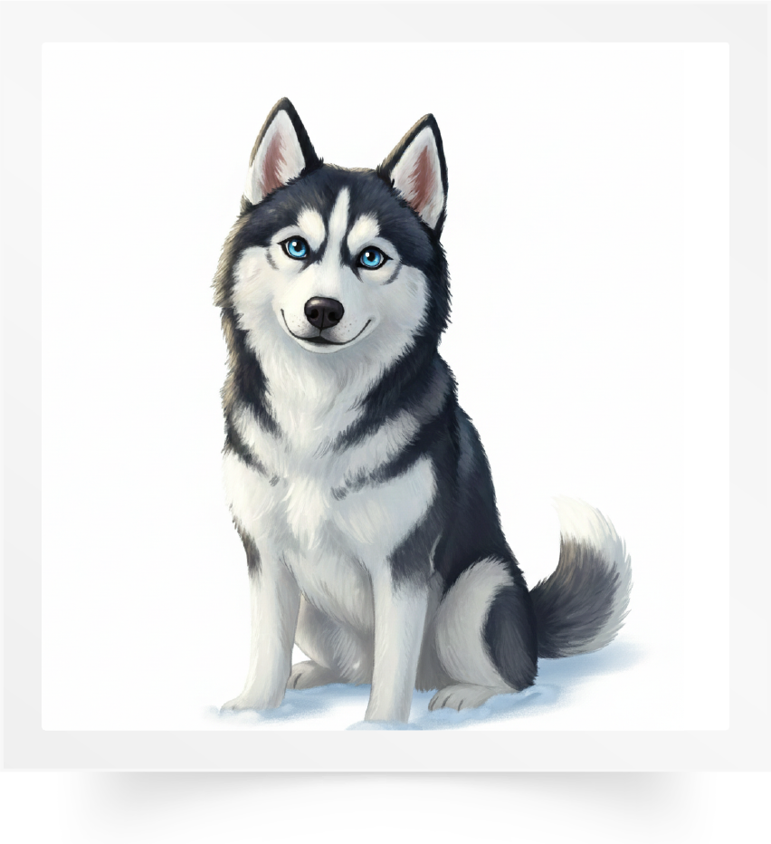
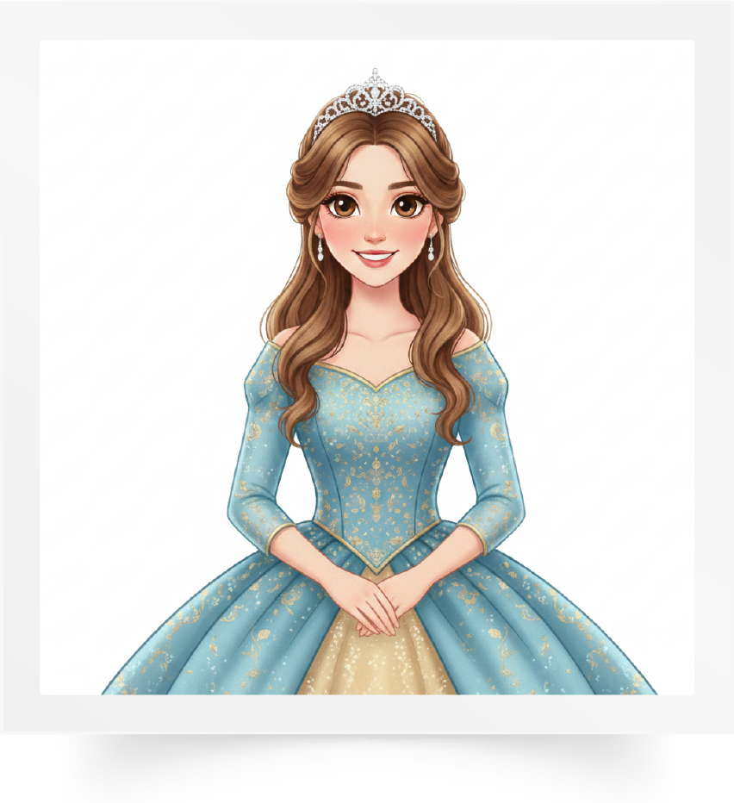

Mets ton doigt sur chaque image et dis-moi le mot en français.
1 réponse correcte = 2 points

Slide 53
Réservé à l’enseignant (e)
PO2 : Participer à un dialogue en mobilisant les actes de parole étudiés.

Slide 54
Je vais te poser des questions et tu dois répondre correctement.
Qu’est-ce que tu fais le matin ?
À quelle heure tu prends ton petit-déjeuner ?
À quelle heure tu vas à l’école ?
Tu fais quoi après l’école ?
Qu’est-ce que tu fais samedi ?
1 réponse correcte = 2 points

Slide 55
Réservé à l’enseignant (e)
PO3 : Prendre la parole pour parler de sa journée.

Slide 56
Présente-toi. Présente-toi et parle de ta journée et de ce que tu fais dimanche. Tu dois dire 5 phrases.
Expliquer la consigne avec la langue de l’apprenant.
Situation : Présente-toi et parle de ta journée et de ce que tu fais dimanche.
1 réponse correcte = 2 points (10 pts)

Slide 57
L’évaluation est terminée.

